Slide 1
DHCP

Slide 2
PROTOCOLE
DHCP, protocole de configuration dynamique des hôtes est un protocole réseau dont le rôle est d’assurer la configuration automatique des paramètres IP d’une station ou d'une machine

Slide 3
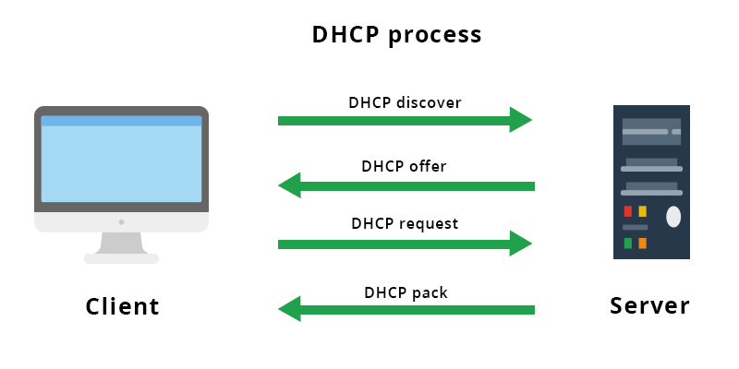

Slide 4
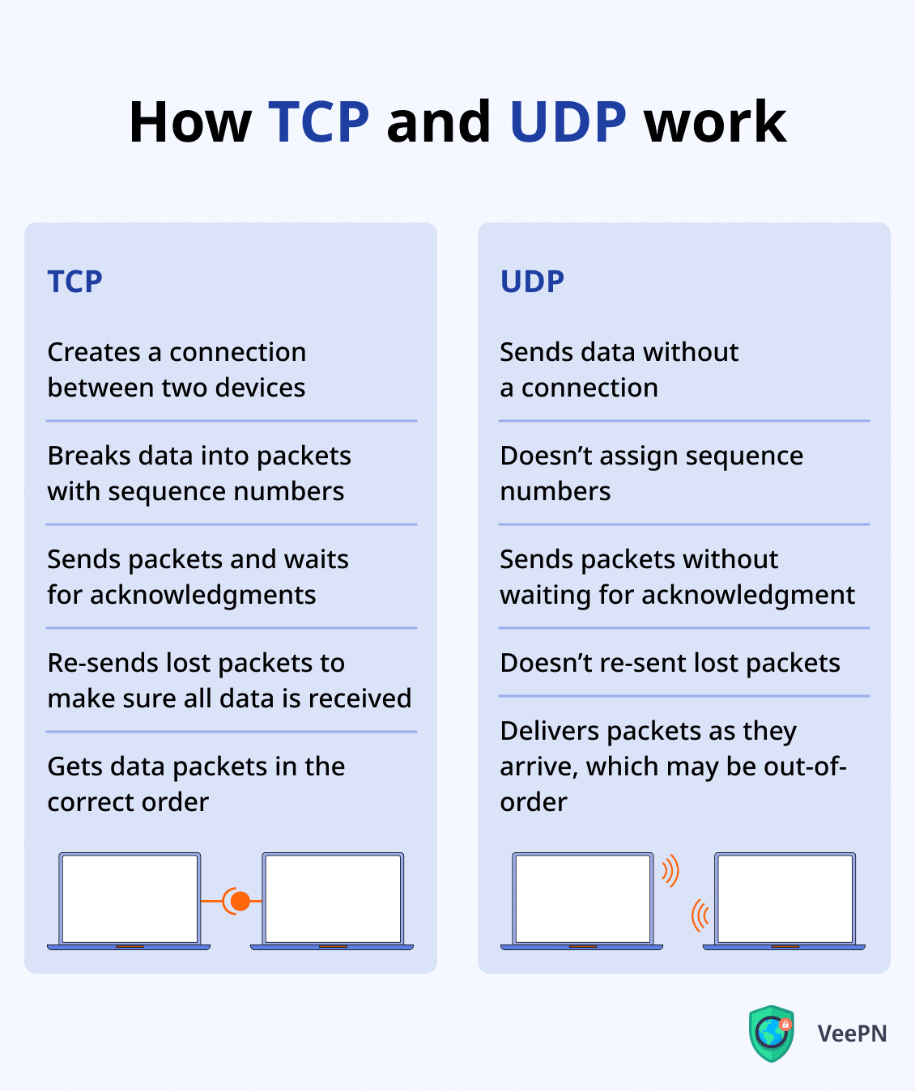
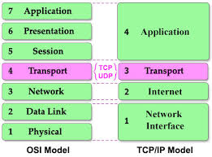
TCP (Transport Control Protocol) assure un service de transmission de données fiable avec une détection et une correction d'erreurs de bout en bout. UDP (User Datagram Protocol) offre un service de transmission de datagrammes sans connection.
Port utiliser
Serveur port 67 ;
client port 68.

Slide 5
Paquets Linux Debian 12
Côté client
DHClient
Dhcpcd
network-manager

Slide 6
Paquets Linux Debian 12
Côté serveur
Isc-dhcp-server

Slide 7
Fichiers à configurer
Côté client
/etc/network/interfaces

Slide 8
Fichiers à configurer
Côté serveur

Slide 9
Les sections des fichiers à modifier
Côté client

Slide 10
Les sections des fichiers à modifier
Côté serveur

Slide 11
Commandes et/ou fichier log de test
Côté client
Commande:
systemectl status isc-dhcp-server
systemectl status isc-dhcp-server.service

Slide 12
Commandes et/ou fichier log de test
Côté serveur

